Slide 1
6σ管理法
——追求永久卓越的阶梯
FTF®首席培训教练——刘立户

Slide 2





第一个寓言
一只白头翁坐在树上，整天无所事事。
一只小兔子看见白头翁，就问：“我能象你一样整天坐在那里，什么事也不干吗？”白头翁答道：“当然啦，为什么不呢？”
于是，兔子便坐在树下，开始休息。
突然，一只狐狸出现了。
狐狸跳向兔子……并把它给吃了。

Slide 3
这个故事的寓意是……
要想坐在那里什么也不干，
你必须坐（做）得非常非常高。

Slide 4




第二个寓言
一只火鸡和一头公牛在聊天。
“我非常想到那棵树顶上去，”火鸡叹口气道，“但是我没有那份力气。”
“这样啊，那你为什么不吃点我的粪便呢？”公牛答道，“那里面充满了营养。”
火鸡吃了一团牛粪，发现它真的使自己有力气到达树的第一个分叉处； 第二天，在吃了更多的牛粪以后，火鸡到达了树的第二个分叉处；最终，两星期后，火鸡非常骄傲地站在了树的顶端。
但不幸的是，没多久，它就被一个农夫盯上了，并且农夫非常利索地就将火鸡射了下来。

Slide 5


这个故事的寓意是……
牛粪（狗屎运）也许能使你抵达顶峰，
但它不能使你永远呆在那儿。

Slide 6







第三个寓言
一只小鸟正在飞往南方过冬的途中。
天气太冷了，小鸟冻僵了，从天上掉下来，跌在一大片农田里。
它躺在田里的时候，一只母牛走了过来，而且拉了一泡屎在它身上。
冻僵的小鸟躺在牛屎堆里，发掘牛粪真是太温暖了。牛粪让它慢慢缓过劲儿来了！它躺在那儿，又暖和又开心，不久就开始高兴地唱起歌来了。
一只路过的猫听到了小鸟的歌声，走过来查个究竟。
顺着声音，猫发现了躲在牛粪中的小鸟，非常敏捷
地将它刨了出来，并将它给吃了！

Slide 7
这个故事的寓意是……
1) 不是每个在你身上拉屎的都是你的敌人。
2) 不是每个把你从屎堆中拉出来的都是你的朋友。
3) 而且，当你陷入深深的屎堆当中（身陷困境）的时候，闭上你的“鸟嘴”！

Slide 8
本次培训的主要内容
本次培训中要用到的一些专业基本概念
“6σ管理法”的起源
为什么要叫做“6σ管理法”？
“6σ管理法”基本内容
“6σ管理法”的实施流程
（以上为今天的培训内容，以下为下次培训内容）
实施“6σ管理法”的工具与指南
扩大和整合“6σ管理法”系统
12各成功要素

Slide 9
新龟兔赛跑与企业经营创新
事实变化了，我们的企业有很多成功的经验，但有时经验反而成为一种束缚，企业总是重复套用着以前成功的作法，认为上次适用的，这次也适用。企业要想成功、要想长久地立于不败之地，就要创新，就要敢于挑战自已，敢于忘记过去，敢于强迫自已去开拓新的思路。只有这样，企业才有活力，企业才能生存。环境随时都会变化，正视自已，让我们一起来共同建立一支“敢于忘记的组织”。

Slide 10
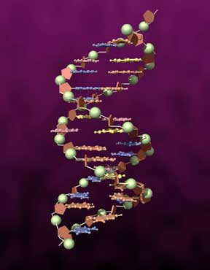
培训中用到的思想与概念1
进动的概念：在三维空间中，在自转的同时向着既定的方向前进
管理工作中，同样存在进动的现象

Slide 11
培训中用到的思想与概念2
全面质量管理（TQM）：全员的质量参与与改进活动
我们国家从80年代初期开始进行的质量活动，其中包括QC小组等
使用的工具有“树图”、矩阵图、常规控制图等
目前实施的企业主要有国有控制企业等等

Slide 12
培训中用到的思想与概念3
和的天才（Genius of the end）？
世界上伟大的公司在同时追求着看上去无法兼容的意愿和能力：
  稳定与革新
  框架与细节
  创造性与理性推理
  ……

Slide 13
和的天才
我们能够
减少错误直至接近无差错
改进员工的工作流程与程序
评价和分析我们能做什么？
提高顾客满意度
我们同时能够
更快地完成任务
控制完成工作的方法
使用创造性的方法突破极限
获得更多的利润
持续地改进和提高

Slide 14
培训中用到的思想与概念4
什么是质量的基本概念？
质量的误区在那里
  质量就是美好的东西，他们昂贵耀眼、光彩夺目、不但具有价值，而且代表身份与地位（——合乎标准）
  质量是无行的抽象名次，无法评估与测试（——质量评估包括产品服务项目的成本、生产线工作程序分析、工作成果报告与奖惩）
  质量有经济成本（——第一次就把事情做对，永远是比较便宜的）
  认为所有的质量问题都是在 上造成的（——管理层的质量观念）
  认为质量是质量管理部门的事情（——是企业所有人的事情，特别是企业的管理层）

Slide 15
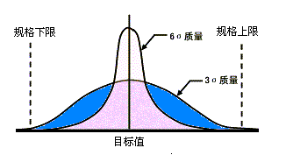
培训中用到的思想与概念5
概率论以及“种型分布”（正态分布）
统计、标准差以及方差的概念

Slide 16
什么是“σ”
西格玛“σ”是希腊字母，在统计学上用来表示数据的分散程度。对连续可计量的质量特性：用“σ”度量质量特性总体上对目标值偏离程度。

Slide 17
培训中用到的思想与概念6
ABC法则：
对于所有的成本因素进行分类，A类为价值大数量少的因素、B类为价值中等数量中等的因素、C类为价值小数量多的因素
在控制成本时，A类首选，利用“戴明”进行攻关；然后再对剩余的因素进行分类，再对A类进行控制

Slide 18
统计的质量控制
质量管理的核心在于预防，即质量是预防出来的，而不是检验出来的。
SQC技术：
  统计的质量控制（Statistical Quality Control）
  在任何工作程序中，对于事先可能发生的变数现进行定义，然后一边进行，一边测量变数值；如果有任何变数超过控制之外，立即加以矫正；如果所有的变数都在预定的范围内，那么结果也必定和预期的相符。
  在这种变数统计表上，有一个上限和下限，代表工作程序中所容许的误差范围，这个范围就是控制的目标。

Slide 19
培训中用到的思想与概念7
零缺陷的质量管理
第一次就把事情做对
  既然多数公司在薪水管理上能够做到“零缺陷”，那么，质量管理的执行标准也就可以是“零缺陷”；
  使用SQC技术，是的每一个员工都明确什么是“零缺陷”的工作原则；
  通过管理工作，使得每个员工都知道自己的工作标准；（5S）
  如果要达到预期的结果，就必须在每个细微的工作细节上都要循规蹈矩，一丝不苟。

Slide 20
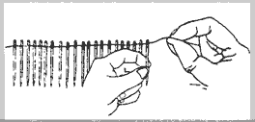
质量工作的本质
什么是不简单，把一件简单的事情成千上万遍地做好，就叫不简单。

Slide 21
培训中用到的思想与概念8
“戴明”圆环－四个阶段
1、P（Plan）计划 | 2、D（Do）执行
3、C（Check）检查 | 4、A（Action）行动
A | P
C | D
公司管理与经营

Slide 22
“戴明”圆环－八个步骤
分析现状，发现问题 | Why为什么 What目标 Where地点 Who谁负责 When时间 How手段 How much质量（数量）
分析问题中的各种因素
分析影响地主要原因
针对原因采取解决措施
按照措施计划执行
检查，把执行结果与目标比较
总结成功经验，然后标准化
把没有解决的问题转入下一个PDCA循环中去

Slide 23

培训中用到的思想与概念9
头脑风暴
非常规物理环境下的、非理性的思考手段，并通过思考得出相应的结论以及解决方案。

Slide 24
什么是绩效管理？
绩效考核与绩效工作
绩效管理与绩效工作
绩效管理：
一个持续的交流过程，该过程由员工与其直接主管之间达成协议来保证完成，并在协议中对未来工作达成明确的目标和理解，并将可能受益的组织、经理以及员工都融入到绩效管理系统中来。

Slide 25
培训中用到的思想与概念10
绩效考核与绩效管理
绩效管理不是：
  经理对员工的要求或者是做某事
  迫使员工更好或更努力地工作
  只是在公司绩效低下时使用
  一月一次或半年一次的填表工作
绩效管理是：
  期望员工完成的实质性的工作职责
  员工的工作对实现公司目标的影响
  以明确的条款说明“工作完成得好”的标准
  工作绩效如何衡量
  员工与主管之间共同努力以维持、完善和提高员工的绩效
  寻找影响绩效的障碍并与员工共同解决

Slide 26
培训中用到的思想与概念11
什么是评估？
是Measure还是evaluation?
评估：评价估量，对方案进行评估和论证,以决定是否采纳——Evaluation
  一般用在对方案的评审，包括从各个角度进行评价、论证等
度量：测量、测度——Measure
  用于数据的获得以便进行分析

Slide 27
培训中用到的思想与概念12
服务行业以及服务型的企业？
  ——联想公司的转型
什么是企业经营中的服务或者是服务型的企业？
  公司中不直接参与有形产品生产和设计的部门，包括营销（销售和市场）、财务、采购、客户服务、后勤、人力资源、行政等，他们集中体现了公司的服务能力。
  服务部门的劳动力已经从70年代早期的65%上升到了90年代的80%，而且还在增长。

Slide 28
企业中的服务现象
研究表明，在服务部门或服务流程中，由于质量低劣造成的损失占总支出的50%，而生产部门中，这种损失仅仅占20%。
对服务流程的分析表明，只有不到10%的“业务周期”时间用于真正重要的、对顾客有用的服务，其余的时间均被等待、返工、绕圈子、检查等一些不重要的活动所占用。

Slide 29
经营类型与质量管理类型
纯生产型的企业——TQM
经营型的企业——ISO9000
服务型的企业——6σ管理法

Slide 30
培训中用到的思想与概念13
美国质量管理协会
Http://www.asq.org
中国质量管理协会
Http://www.caq.org.cn

Slide 31
培训中用到的思想与概念14
工作的原则：有效、简单
任何的改革与改进，最为基本的原则就是在有效基础上的简单化，而我们管理工作的目标不是把事情越做越复杂、而是越做越简单。
我们管理工作中的复杂化现象：
  报告越写越多……
  文字和数字越来越多，而图形越来越少
  沟通越来越多、效果越来越差……

Slide 32
培训中用到的思想与概念15
标准化作业、5S管理、生产线和工作流程
  对于一项任务，将目前认为最好的实施方法作为标准，让所有做这项工作的员工都执行这个标准，并不断完善它，整个过程称之为标准化
人员：组织机构图、工作说明书、规章制度、员工守则
设备：操作说明书、保养标准、鉴定标准、安装标准
标
准
物料：物料构成表、验收标准、图纸
方法：生产标准（作业指导书）管理标准（作业程序）
环境：5S标准、ISO标准、国家标准、平面布置图

Slide 33
标准的种类
标 准 | 程序类 标 准 | 工作程序
 |  | 作业指导书
 |  | 工序设定
 |  | 设备管理（维护保养）
 |  | 管理制度与方法
 | 规范类 标 准 | 成品规格
 |  | 图纸
 |  | 标准工时
 |  | 标准预算与成本
 |  | 各种计划书
 |  | 经营方针与目标

Slide 34
培训中用到的思想与概念16
6σ管理法与ISO9000
6 Sigma强调测量产品质量和改进过程工程，并推动过程改进和成本节约。
ISO 9000:2000强调解决质量系统缺陷和产品/服务的不符合要求。
ISO可以帮助我们证明我们正在做什么，而6 Sigma则可以帮助我们实施改正这些问题的过程

Slide 35
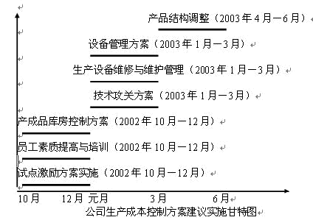
培训中用到的思想与概念17
甘特图与目标管理

Slide 36
核心流程以及项目管理
排队论、运筹学以及核心流程

Slide 37
培训中用到的思想与概念18
Microsoft Project 2000和“6σ管理法”
Microsoft Project 2000是微软公司的项目管理软件，能够对项目的控制与管理以及运作进行管理，它的使用需要一定的技巧与项目管理基本知识

Slide 38
培训中用到的思想与概念18
潜在性质量和实际的质量
潜在性质量被视为所能产生的最大增值可能性；
实际的质量是每一单位的投入所创造的实际价值；
潜在性质量和实际的质量的差额便是浪费成本。

Slide 39
“6σ管理法”的起源

Slide 40
“6σ管理法”的起源故事
1970年，一家日本公司在美国收购摩托罗拉的一家制造类星射电源电视机工厂的时候，他们迅速地决定并彻底改善工厂的运营流程管理模式。在日本人的管理下，这间工厂的次品数量迅速地降低到原来的二十分之一。日本人用的是同样的设备，员工，技术和设计，显而易见问题出在摩托罗拉的管理上，连摩托罗拉公司的管理人员也不得不承认自己的管理陈腐。

Slide 41
摩托罗拉和“6σ管理法”
於1987年，Motorola建立了「6 σ 」的概念，基於统计学上的原理，「6 σ 」代表著品质合格率达99.9997%或以上。换句话说，每一百万件产品只有3.4件次品，这是非常接近「零缺点」的要求。
「6 σ 」计划要求不断改善产品、品质和服务，他们制定了目标、工具和方法来达到目标和客户完全满意(Total Customer Satisfaction)的要求。

Slide 42
摩托罗拉和“6σ管理法”
在过程上他们提供了黑带(Black Belt)和绿带（Green Belt）的有经验工程人员和顾问推行整个计划，并成为品质改善的先锋。Motorola的「七步骤方法」（Seven-Step Method），「不断改善」（Continuous Improvement）和客户完全满意（Total Customer Satisfaction）都是取材自TQM（全面优质管理概念）。

Slide 43
5个九(99.999%)的质量管理
他们提出新设计文化，简化生产步骤，采用机械臂、通用网络等来达到他们5个「九」(99.999%)的品质要求。1989年，Motorola更成功取得「Motorola Baldnige National Quality Award」奖项。
1989年，Bob Galvin又提出另一个十倍品质改善的要求，并於1991年完成。Motorola其中一个成就就是把以前「3 σ 」（合格率为99.73%）的品质要求提高至「6 σ 」。他们把传统合格率百份比的要求改变为百万份比 。

Slide 44
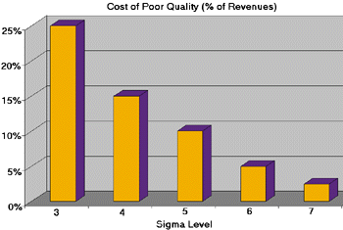
质量管理对成本递减的影响
不同的σ级别的流程

Slide 45
6 σ管理法的目标
六西格玛是通过更好，更快，更节省的原则，提高生产和服务的流程管理质量来减少浪费从而达到增值的效应， 例如：六西格玛强调减少次品，降低流程运作时间，和降低成本等。

Slide 46
± 3σ的来历
休哈特博士创立的±3σ 理论作为过程质量控制的目标，在正态分布下落入μ±3σ范围内的概率为99.73％ ，超出的为0.27％，也就是说在每百万件产品中会有2700件产品不符合规格要求。

Slide 47
6σ的来历
如果规格范围为±6σ ，且分布中心与公称尺寸一致，则每百万件产品中，合格率为99.9997%，不合格率仅为0.003%，每一百万种产品中只有3.4件是次品（非常接近零缺点要求）
同时这就意味着每10亿个测量值中，可能有2个产品超出规范，可见，6σ 就意味着以高标准、严要求来取的高质量。

Slide 48
您的企业是几σ？
有人分析我国企业现有的过程控制总体来说处于3σ 的管理水平，这个估计是否包括您的企业，您可以对您的企业的生产过程测量一下，可以按以下步骤进行：
收集数据：
    变压器的绕组是变压器的关键部分，根据设计目标值为60mm，上规范界限为61mm，下规范界限为59mm，对其进行测量数据如下：
60.6 | 60.3 | 60.4 | 60.7 | 59.8 | 60.4
60.4 | 60.6 | 59.5 | 60.3 | 60.3 | 60.4
60.0 | 60.4 | 60.6 | 60.6 | 60.4 | 60.3
59.8 | 60.3 | 60.4 | 59.8 | 60.4 | 60.0
60.4 | 60.6 | 60.4 | 60.3 | 60.6 | 60.3

Slide 49
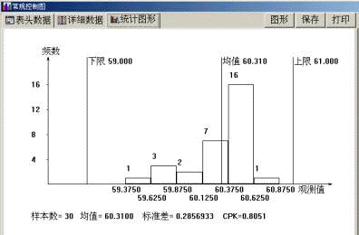
您的企业是几σ？
绘制直方图：

Slide 50


您的企业是几σ？
计算数据的DPMO（每百万次缺陷数）
    假定以上数据是长期的，就是说经过几个制造周期。均值＝60.3；标准差＝0.29
    规范上限处Z值的估计值：
    规范下限处Z值的估计值：

Slide 51
您的企业是几σ？
根据正态分布表，2.42对应于上规范界限处的缺陷概率为0.00776 ；4.48对应于下规范界限处的缺陷概率为0.00000374。
总缺陷概率＝0.00776＋0.00000374＝0.00776
至此，该过程的长期过程性能近似为7760DPMO，相当于3.9σ 。

Slide 52
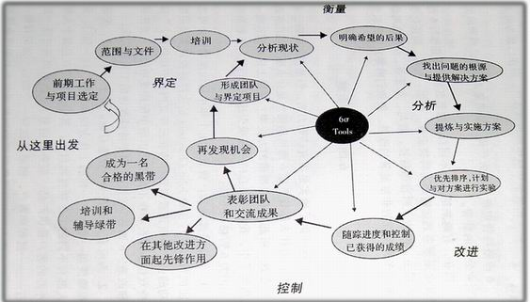
别人是怎样做的？

Slide 53
“6σ管理法”

Slide 54
“6σ管理法”的六个要素
真实地以客户为中心
一切以客户满意和创造客户价值为中心
  我们知道什么对客户好！
  我们按市场需求做事情
  我们为客户创造价值
6σ管理法中：
  业绩衡量是从客户开始的
  改进是由对客户满意和价值的影响程度来确定的

Slide 55
“6σ管理法”的六个要素
由事实与数据驱动的管理方法
一切建立在数据与事实的基础上
  真正需要什么数据或信息？
  如何统计和分析这些数据？
  如何利用这些统计与分析的结果得到效益

Slide 56
“6σ管理法”的六个要素
流程的聚焦、管理和改进
一切活动都是流程，所有流程都有变异， 6σ管理法帮助我们有效减少变异。
预见性地积极管理
6σ管理法设计的控制是过程的控制，如果从管理层面来说，它必须是预见性的，并积极主动地推动改进。

Slide 57
“6σ管理法”的六个要素
无间隙的合作
6σ管理法要求无间隙的合作，打破官僚，密切团队之间的关系，进而加速业务的改进。
追求完美，容忍失误
没有错误的员工不是好的员工，所以犯错误是可以容忍的；
不能容忍的是，同样的错误犯两次

Slide 58
6σ管理法词汇
差异：企业业务系统的摇摆不定和缺乏持续性是一种“差异”
缺陷：不良的差异对顾客是一种负面的影响，我们把这种影响称之为“缺陷”。

Slide 59
组织流程变量图
Y客户
X输入
X
X
Y产品
X
Y利润
Y=f(X)

Slide 60
输入、流程以及输出的变量含义
X可以代表：
  为达到战略目标而采取的行动
  工作的质量
  影响客户满意度的因素
  流程变量：招聘、绩效、技术等
Y可以代表：
  利润
  客户满意度
  业务总体效益
  战略目标等

Slide 61
差异
考核的关键不是平均水平而是差异的统计
  平均值的真正意义
统计和分析差异
  我们之所以承认差异，目的就是尽量控制差异，使之减少

Slide 62
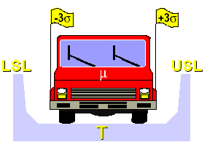

没有差异
LSL
  Lower Specification Limit
  指标范围低限
USL
  Upper Specification Limit
  指标范围高限
T
  平均值

Slide 63
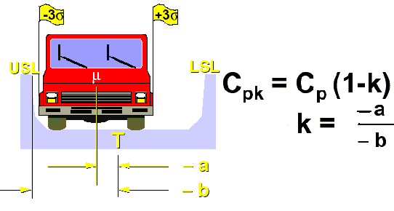
有差异
有差异

Slide 64
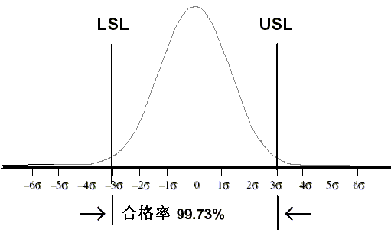
过程能力
3 σ过程能力=66800 DPMO

Slide 65
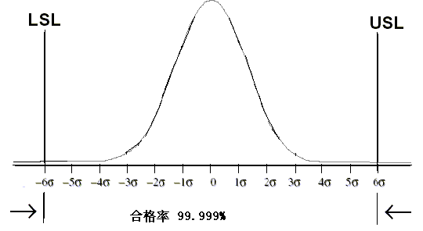
6σ过程能力=3.4 Dpmo

Slide 66
6σ管理法的改进和管理战略
流程改进
流程再造
流程管理

Slide 67
流程改进
连续改进：把简单的事情一直做好
增长性的改进：进动

Slide 68
流程再造
重新建立新的流程
考虑的因素：
  员工的技能
  顾客的反应和反映
  竞争对手
  其他的过程配合
  ……

Slide 69
流程管理
记录流程的详细过程
清晰定义顾客需求、及时更新顾客需求
对产出、流程活动和投入的准确衡量
管理者使用流程知识和评估手段对绩效进行评估，针对重要的问题以及机会采取有效行动
采用流程改进和流程再造持续提高公司的绩效、竞争力和获利能力
真正的循序渐进

Slide 70
6σ管理法组织
致力于将6σ管理法主体与实践贯穿于企业的日常管理工作中，并在流程、绩效和顾客满意度上取得显著改进的公司。
  6σ标准是最终的目标
  有效简单
  小处着手，推荐试点
  建设有自身特色的6σ管理

Slide 71
6σ管理法、TQM新技术
6σ管理法摒弃了全面优质管理方法Total Quality Management (TQM)中的繁复特性。
有专家计算过，在全面优质管理方法（TQM）中有400多种测量工具和方法，而6σ提炼了其中流程管理技巧的精华和最行之有效的方法，以造就精练的高级流程管理专家（黑带Black Belts）而著名。他们将最先进的方法和最新的电脑技术，应用到一个简单的流程模式DMAIC中，以达到每一个环节的不断改善（Continuous Improvement）的目标，从而达到「零缺点」的水平。

Slide 72
DMAIC模型
定义
控制
衡量
改进
分析

Slide 73
DMAIC详解
D | Define 识别和确定需要改进的目标。最高层的目标就是确定企业的策略目标（如：投资回报率，市场占有率），中层营运目标可能是提高制造部门的生产量，项目层的目标可能是减少次品和提高效率。 利用采集数据的方法确定潜在的改进机会。
M | Measure 测量和权衡现存的系统。为达到既定目标，建立灵活有效的衡量标准，通过分析标准探测数据，帮助监测整个流程实施。
A | Analyze 利用统计学工具对整个系统进行分析，并确定现存系统和流程表现与既定目标之间的差距和解决的方法。
I | Improve 改善整个系统流程。运用项目管理和其他策划管理工具，有建设性地寻找更好，更节省，更快的方法进行改进。 并利用统计学方法衡量改善的效果。
C | Control 监控新的系统流程。用修正，补偿和激励的方法是各种规则，程序，MRP，预算制度，运营指令和其他管理机制达到规范化。象ISO 9000 那样使所有文件格式规范化，以期整个流程充分发挥功效。

Slide 74
生产管理中的6σ
开拓自己的思维角度（头脑风暴）
  多数的问题不是生产问题
  在整个业务流程中，生产部门仅仅是一个积极地参与者
转变思想观念
  从“认证标准”到流程的改进
让6σ管理适合你
  DPMO的相对性
  先试点、再推广

Slide 75
“五大步”法的特点
业务就是由流程和顾客需求构成的复合系统
配置资源、通过6σ管理改进获得最大可能的收益
利用适时的数据，正确选择方案，减少改进周期时间
准确定义6σ管理收益（至少三个Y方面）
加强内部管理，适应变化

Slide 76
6σ的一些局限性
哈默认为，“将‘6σ’的定义扩展为包括程序的重新设计和程序管理，就像把篮球定义为棒球一样。”在公司中“6σ”的禁忌包括：
  不要过度吹捧6σ”的功用, 要实事求是的正确运用6σ的质量管理
  不要将之视为提高业绩的唯一工具, 提高产品质量要综合考虑;
  不要将之应用在所有商业问题上； 主要用于可以用数字度量的过程控制；
  不要让不协调的项目泛滥成灾；

Slide 77
6σ管理法、TQM
6σ管理法 | 全面质量管理TQM
将流程改进、流程再造、流程管理结合起来，强调日常管理活动的责任： 6σ管理是日常工作的主要部分之一 | 在整合方面比较薄弱，多数是产品和制造部门在做工作，即忽视了“服务型公司”的理念
领导亲自参与 | 领导亲自参与较少
通过密切关注客户、流程管理、流程改进、流程再造，合理利用数据和事实，实现和维持成功的业务管理 | 稳定产品的质量（2000版已经有所改进）
清晰的目标： 6σ=3.4 DPMO | 目标不足够清晰

Slide 78
6σ管理法、TQM
6σ管理法 | 全面质量管理TQM
将流程改进、流程再造、流程管理结合起来 | 比较注重技术
企业全员的工作 | 部门之间的隔阂影响结果
绿带、黑带、黑带大师 | 在培训管理上不是很明确
注意所有的业务流程 | 以产品质量为中心

Slide 79
感谢您的支持与参与
售后服务网站与邮箱：
福特企业管理资讯有限公司
Http://www.FTFtrain.com FTF@ftftrain.com
电话：029-2666275，2661003
期待着与您共同进步与发展！

